Slide 1

ỦY BAN NHÂN DÂN QUẬN LONG BIÊN
TRƯỜNG TIỂU HỌC ÁI MỘ B
MÔN: TIẾNG VIỆT
PHÂN MÔN : NÓI VÀ NGHE
LỚP 2
BÀI: NIỀM VUI CỦA EM.

Slide 2





Nói và nghe
Notes:
Bài giảng thiết kế bởi: Hương Thảo - tranthao121006@gmail.com

Slide 3


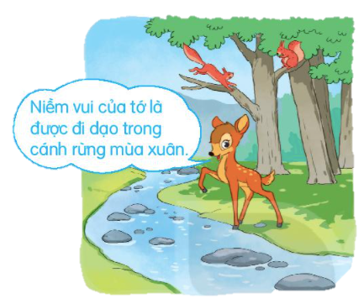

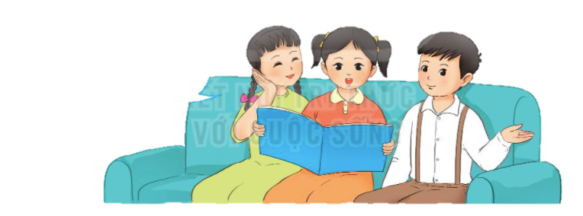
1. Quan sát tranh và trả lời câu hỏi

Slide 4





1. Tranh vẽ cảnh ở đâu?
2. Trong tranh có những ai?
3. Mọi người đang làm gì?
Notes:
Bài giảng thiết kế bởi: Hương Thảo - tranthao121006@gmail.com

Slide 5









Thảo luận nhóm đôi
Notes:
Bài giảng thiết kế bởi: Hương Thảo - tranthao121006@gmail.com

Slide 6
Niềm vui của tớ là được cây rung tặng cho nhiều quả chín.
Niềm vui của tớ là được đi dạo trong cánh rừng mùa xuân.
Niềm vui của chúng tớ là được đọc, được học cùng nhau.

Slide 7
Nhớ về những niềm vui và điều không vui của bản thân
a. Chuyện vui nào mà em nhớ nhất
b. Vì sao em lại vui vì điều đó?
c. Chuyện gì làm em không vui?
Notes:
Bài giảng thiết kế bởi: Hương Thảo - tranthao121006@gmail.com

Slide 8
Chia sẻ trước lớp

Slide 9
Về nhà chia sẻ với người thân về niềm vui của từng thành viên
Notes:
Bài giảng thiết kế bởi: Hương Thảo - tranthao121006@gmail.com

Slide 10



CỦNG CỐ BÀI HỌC
Notes:
Bài giảng thiết kế bởi: Hương Thảo - tranthao121006@gmail.com

